Slide 1


Der Random Forest-Algorithmus in der Regressionsanalys
Präsentation zur Belegarbeit von Alexander Prinz, Faical Ghazali & Philipp Nostitz

Slide 2
Agenda
Regressionsanalyse
Modellierung des Abklingverhaltens & Trainingsdatengenerierung
Entscheidungsbaum & Random Forest
Implementierung
Ergebnisse
Ausblick

Slide 3

Regressionsanalyse
$Y=f\left(X_{1}, X_{2}, X_{3}, …, X_{n}\right)$
Untersuchung auf Abhängigkeiten:
Nominale dichotome
Ordinale Variablen
einfach – Multipel
logistisch – ordinal
Prognosen
08.07.2020 Random Forest – Prinz, Ghazali, Nostitz 1

Slide 4
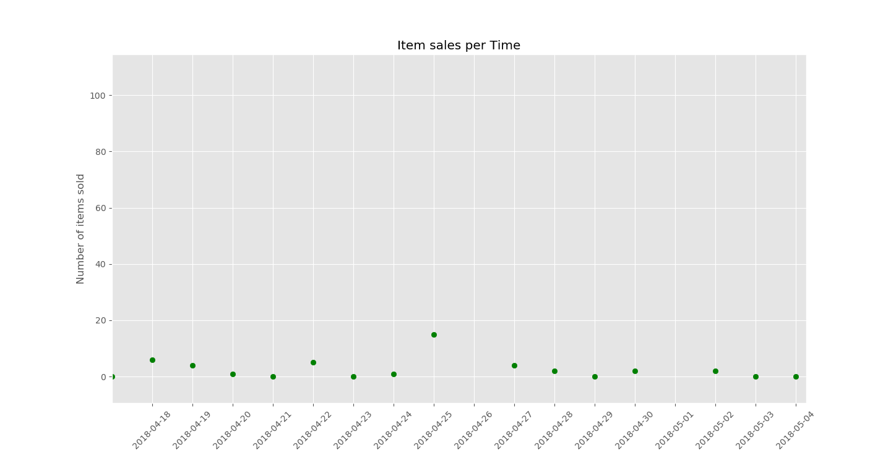
Modellierung des Kaufabklingverhaltens und Erzeugen der Trainingsdaten
Motivation und Definition des Kaufabklingverhaltens
Werbemaßnahmen/Preissenkungen induzieren temporal höheres Absatzverhalten bei den Kunden
Verkaufs-Cluster lassen in einer gewissen Häufigkeit und Intensität lokalisieren
Vorab müssen pro Artikel die Verkaufsanzahl-Verkaufstag-Zeitreihen extrahiert werden
Number of item
sold at day
Verkaufs-Cluster
Verkaufs-Cluster in einem Teil einer Verkaufszeitreihe eines Artikels .
Es sind zwei solche Cluster Markiert. Sie weisen einen Maximalwert am relativen Zeitanfang auf während die Folgeelemente in der Verkaufsanzahl abnehmen.
08.07.2020 Random Forest – Prinz, Ghazali, Nostitz 2

Slide 5
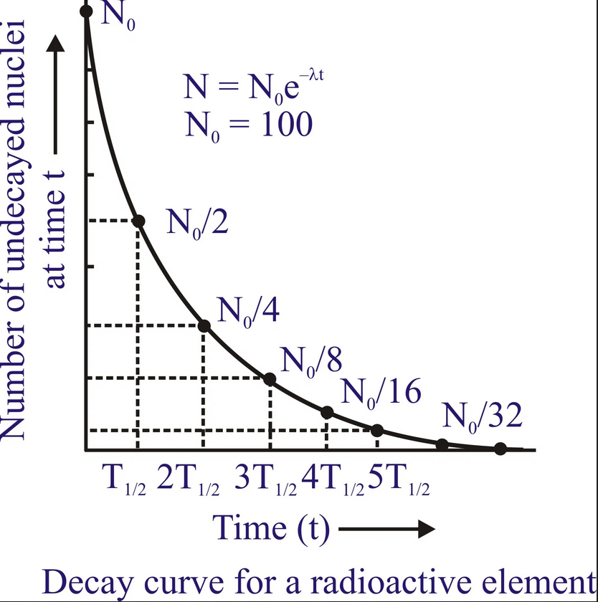
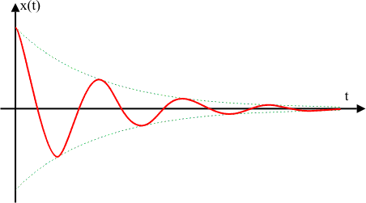
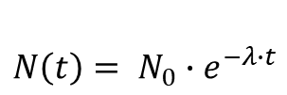

Modellierung des Kaufabklingverhaltens und Erzeugen der Trainingsdaten
Motivation und Definition des Kaufabklingverhaltens
Die Natur/Physik als Motivator
Diverse natürliche/physikalische Prozesse zeigen ein Abklingverhalten
Radioaktiver Zerfall
Gedämpfte harmonische Schwingung
Abkühlen von Körpern
Hypothese -> Absatzrate von Artikeln welche durch Werbemaßnahme/Preissenkungen für Käufer interessant gemacht wurden verhält sich ebenfalls abklingend und kann mit dieser Funktion modelliert werden:
Abb. Xxx: Zerfallsgesetz mit grafischem Beispiel.
Es ist neben dem Zerfallsgesetz grafisch die Zerfallskurve einer Isotopenmenge mit dem Anfangswert 100 zu sehen.
Quelle: https://i0.wp.com/www.dronstudy.com/wp-content/uploads/2014/02/237.jpg?ssl=1
$$N\left(t\right)= N_{0}{∙e}^{−λ∙t}$$
$$x\left(t\right)= {\cos\left(ωt\right)∙x}_{0}{∙e}^{−λ∙t}$$
Abb. Xxx: Amplituden-Zeit-Verlauf eines gedämpft schwingenden Körpers.
Die grün gepunktete obere Kurve lässt sich ebenso mit der Gleichung beschreiben.
Quelle:www.leifiphysik.de/mechanik/mechanische-schwingungen/grundwissen/federpendel-gedaempft
08.07.2020 Random Forest – Prinz, Ghazali, Nostitz 3

Slide 6
Modellierung des Kaufabklingverhaltens und Erzeugen der Trainingsdaten
Trainingsdatenerzeugung
Ziel des Projekts ist den Parameter λ mithilfe eines Random Forrest zu schätzen
Eingabewerte sind die Verkaufs-Cluster -> Verkaufs-Cluster müssen ermittelt werden
Zielwerte demnach die davon abhängenden λ-Werte
λ-Wert ist jedoch unbekannt und muss vorab mittelseines konventionellen Verfahrens geschätzt werden -> Fitting-Funktion auf Basis der Gradientenabstiegsmethode
08.07.2020 Random Forest – Prinz, Ghazali, Nostitz 4

Slide 7
Modellierung des Kaufabklingverhaltens und Erzeugen der Trainingsdaten
def find_descending_sequences(pd_series):
'''
Funktion zum Finden von absteigenden Sequenzen in einer Artikelspalte.
Als absteigende Sequenz soll ein Teilvektor mit den Elementen
[a(i), a(i+1), a(i+2),...,a(n)]gelten, wenn von einem ersten Element, welches ungleich
0 sein soll, jedes folgende Element kleiner als sein vorhergehendes Element
ist und ungleich der 0. Zudem soll eine Sequenz mindestens aus 3 Folgeelementen
bestehen.
Rückgabewert ist eine Liste mit Tuplen welche jeweils den Anfangsindex und
Endindex des Teilvektors aus der Pandas Series enthalten.
'''
INDIZES = []
a = 0
while True:
b = a+1
for i in range(a, len(pd_series)):
if pd_series[i] == 0:
a = i+1
break
if pd_series[i+1] < pd_series[i] and pd_series[i+1] != 0:
b += 1
else:
if (b - a) >= 3:
INDIZES.append((a, b))
a = b
break
else:
a = b
break
if a == len(pd_series)-1:
break
return INDIZES
Trainingsdatenerzeugung
Ermitteln der Verkaufs-Cluster aus einer Artikelverkaufszeitreihe
Mittels eigenen entwickelten und implementierten Algorithmus
Algorithmus iteriert über die Zeitreihe und ermittelt Teilsequenzen/Folgen mit absteigenden Verhalten in der Zeitreihe
Abb. Xxx: Programmcode der Funktion zum lokalisieren von Verkaufs-Clustern.
Die Funktion erhält die gesamte Zeitreihe eines Item-Verkaufs und iteriert diese durch. Dabei wird pro Element der gesamten Serie geprüft ob es Folgeelemente zu diesem Element gibt, welche kleiner als dieses Element und ungleich 0 sein müssen. Zudem muss eine solche Sequenz mindestens 3 Elemente lang sein.
08.07.2020 Random Forest – Prinz, Ghazali, Nostitz 5

Slide 8
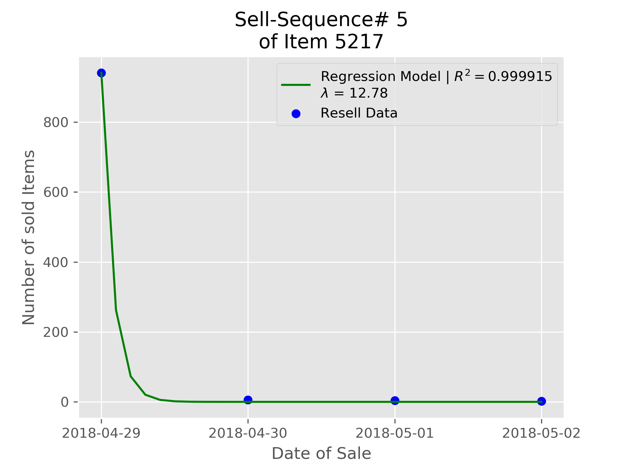
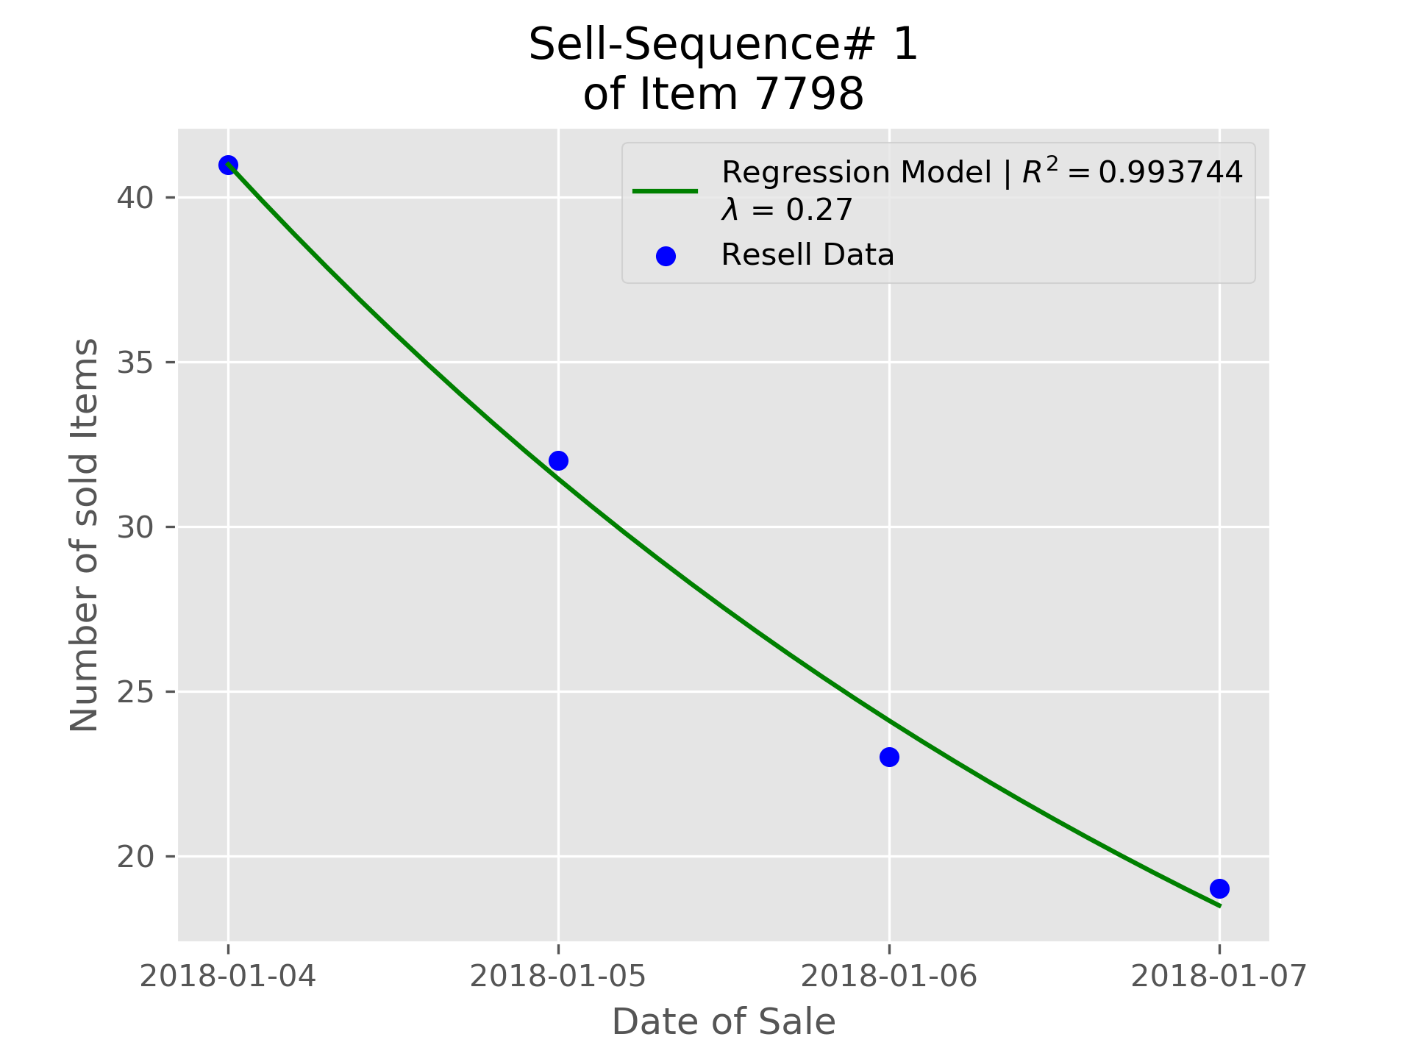
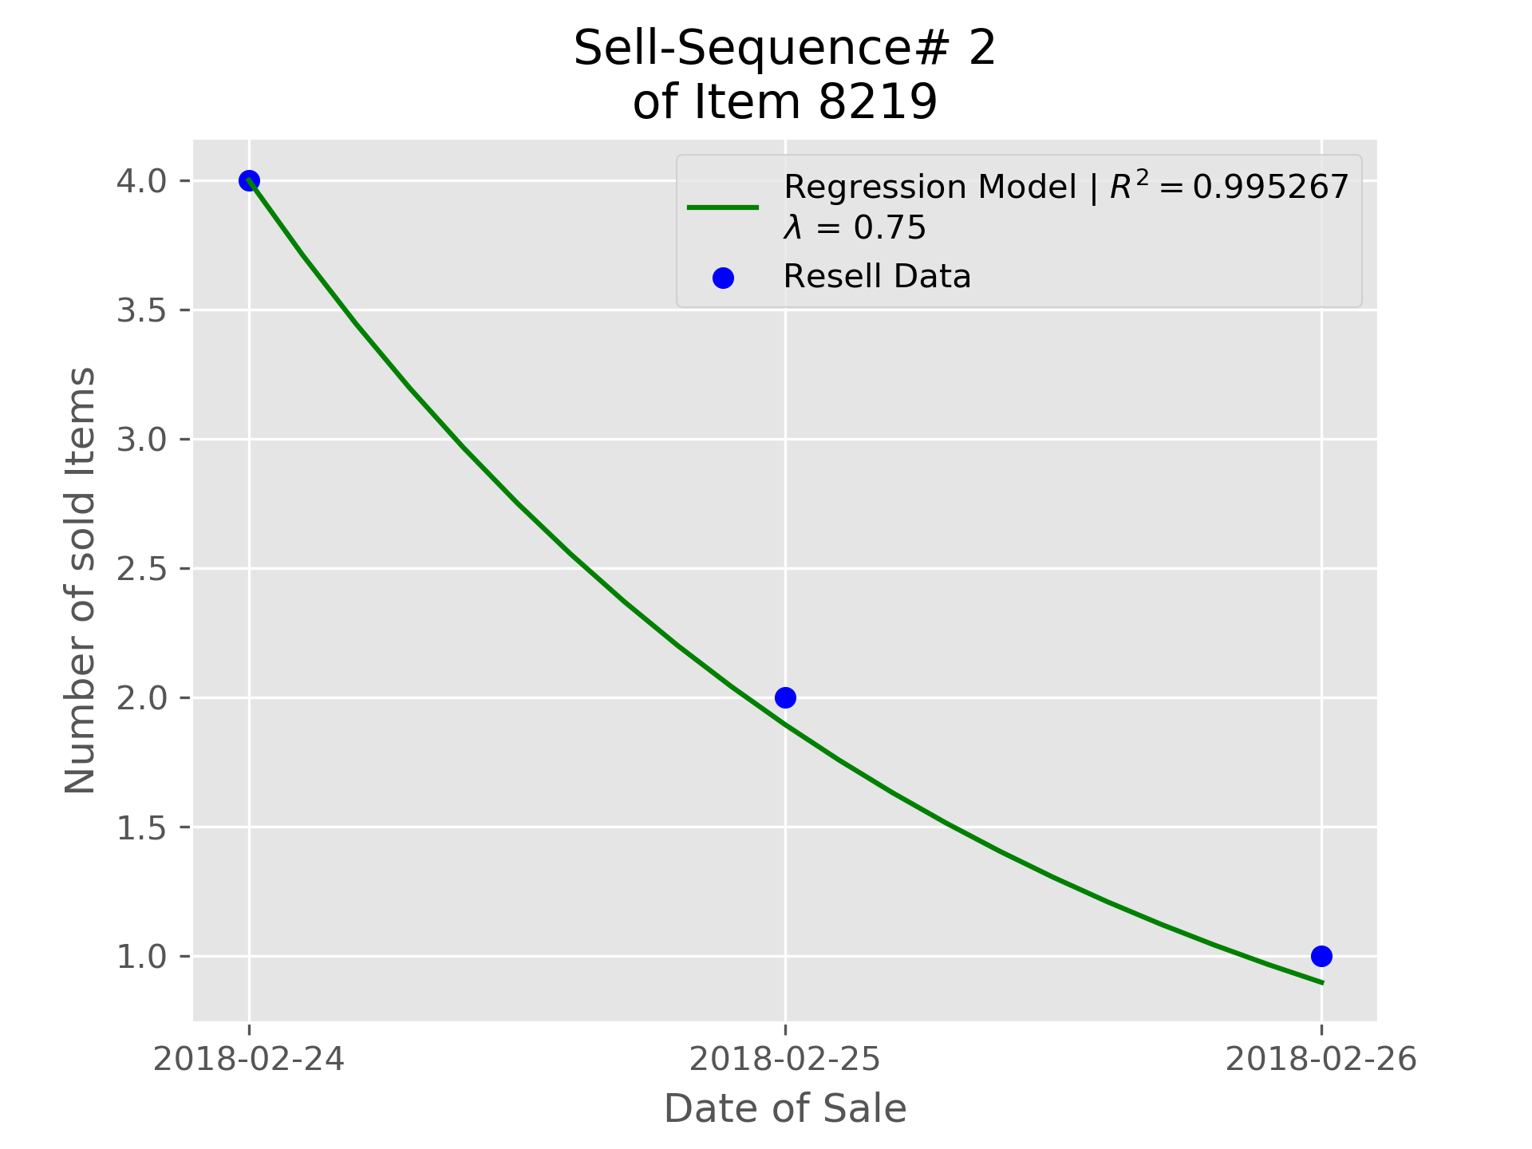
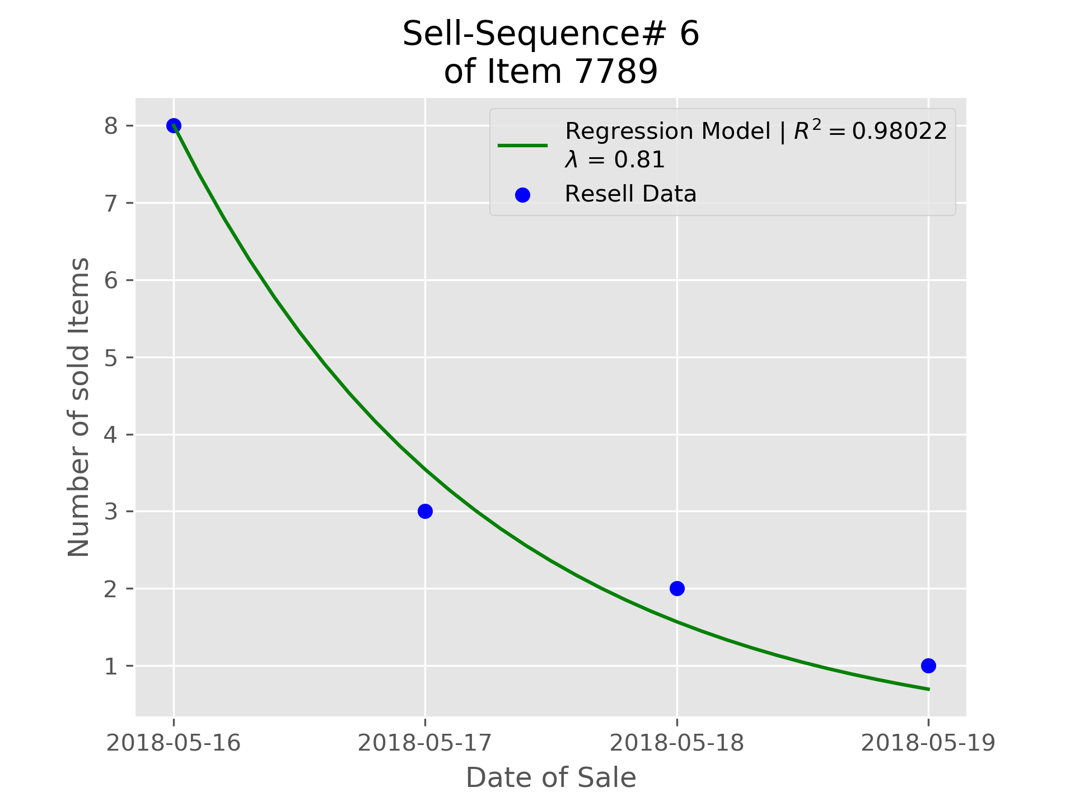
Modellierung des Kaufabklingverhaltens und Erzeugen der Trainingsdaten
Trainingsdatenerzeugung | Ergebnisse der Parameterschätzung
(a)
(b)
(c)
(d)
Abb. Xxx: Exemplarische Visualisierungen der Parameterabschätzung mittels nativer Regressionsmethode.
Alle 4 Modell beziehen sich jeweils auf ein ermittelten Verkaufs-Cluster unterschiedlicher Artikel. Die blauen Punkte repräsentieren die Verkaufsanzahl-Zeitpunkt-Tupel. Die grüne Kurve repräsentiert die gefittete Funktion anhand der Verkaufsanzahl-Zeitpunkt-Tupel-Reihe. Anhand der $R^{2}$ -Werte ist zu sehen, dass die Modell sehr gut passen und daher sehr gut geeignet als Trainingsdaten zum Trainieren des Random Forrest sind.
08.07.2020 Random Forest – Prinz, Ghazali, Nostitz 6

Slide 9
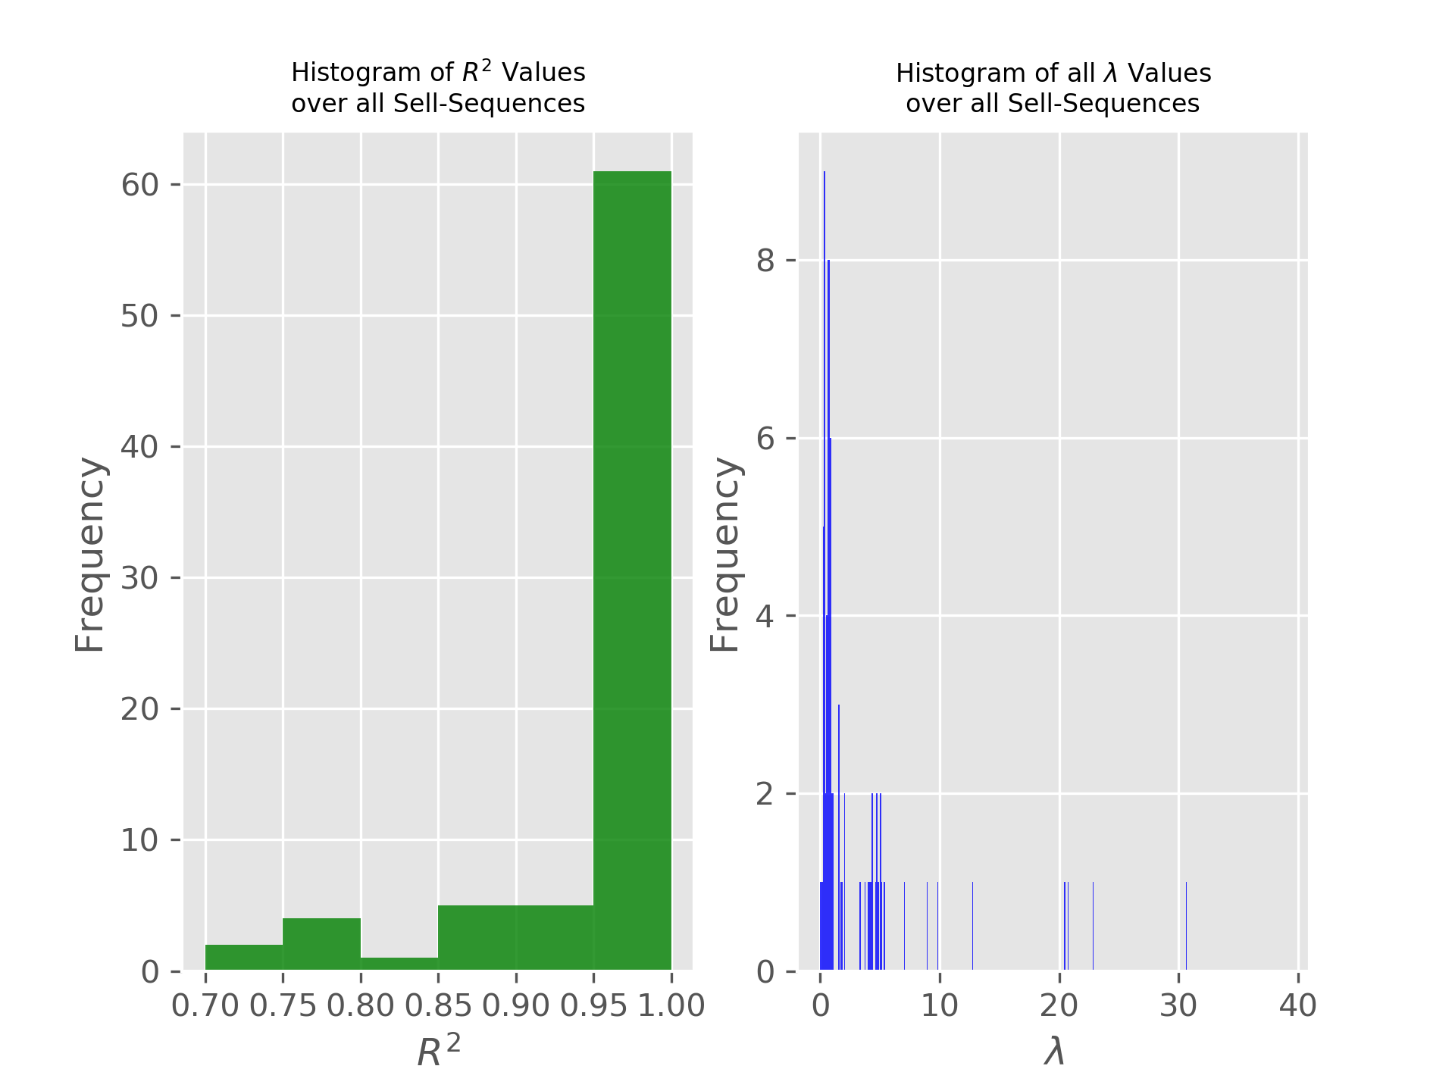
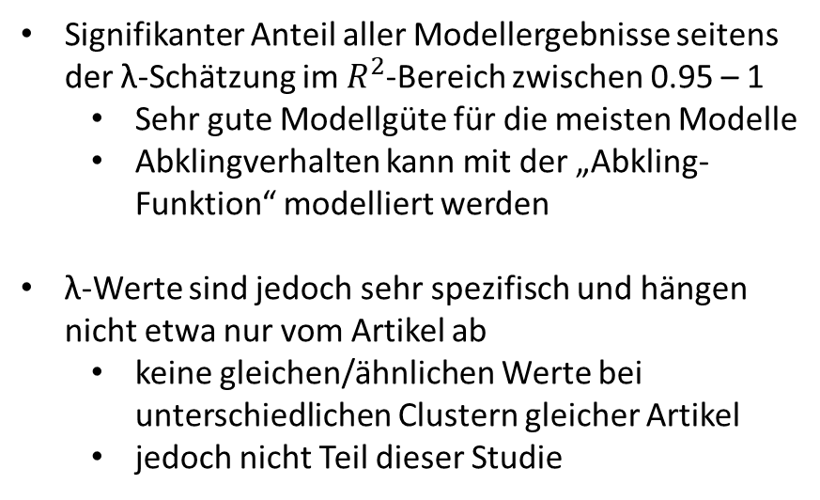
Modellierung des Kaufabklingverhaltens und Erzeugen der Trainingsdaten
Trainingsdatenerzeugung | Ergebnisse der Parameterschätzung
Signifikanter Anteil aller Modellergebnisse seitens der λ-Schätzung im $R^{2}$-Bereich zwischen 0.95 – 1
Sehr gute Modellgüte für die meisten Modelle
Abklingverhalten kann mit der „Abkling-Funktion“ modelliert werden
λ-Werte sind jedoch sehr spezifisch und hängen nicht etwa nur vom Artikel ab
keine gleichen/ähnlichen Werte bei unterschiedlichen Clustern gleicher Artikel
jedoch nicht Teil dieser Studie
Abb. Xxx: Exemplarische Visualisierungen der Parameterabschätzung mittels Regression.
08.07.2020 Random Forest – Prinz, Ghazali, Nostitz 7

Slide 10
Modellierung des Kaufabklingverhaltens und Erzeugen der Trainingsdaten
Trainingsdatenerzeugung | Aufbereiten der Trainingsdaten
Vollautomatisiertes Bestimmen der Verkaufs-Cluster pro Artikel und deren λ-Werte + Visualisierung jedes Verkaufs-Cluster-Modell
Liste aus Sub-Zeitreihen der ursprünglichen ganzen Zeitreihe
Ausschreiben der einzelnen Sub-Zeitreihen als CSV-Dateien in geeigneter Verzeichnisstruktur
Ausschreiben der spezifischen λ-Werte in die zugehörigen Verzeichnisse
Rendern der Grafiken in die zugehörigen Verzeichnisse
08.07.2020 Random Forest – Prinz, Ghazali, Nostitz 8

Slide 11
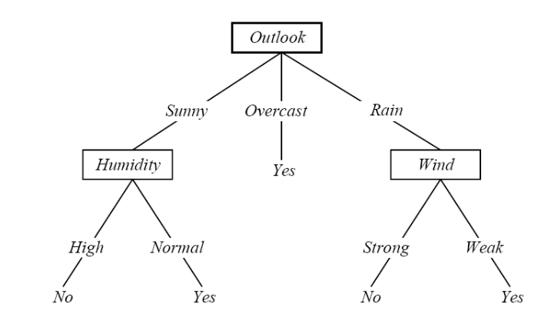
Entscheidungsbaum
gut strukturiert
einfach lesbar
beliebtes Verfahren
Entscheidung entlang des Pfades
Quelle: „Machine Learning“, Mitchell, T, 1997
08.07.2020 Random Forest – Prinz, Ghazali, Nostitz 9

Slide 12
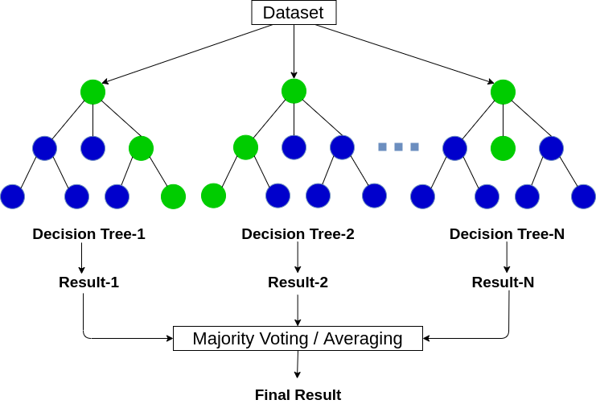
Random Forest
Wald von Entscheidungsbäumen
Bäume unkorreliert
Aussage über Mehrheitsentscheid / Mittelwert
Quelle „https://www.analyticsvidhya.com/blog/2020/05/decision-tree-vs-random-forest-algorithm/ “
08.07.2020 Random Forest – Prinz, Ghazali, Nostitz 10

Slide 13
Random Forest - Eigenschaften
Kein Split entspr. Entropie/ Information Gain
Split-Variable zufällig gewählt
Anwendungsbereich:
Prognose
Überwachtes Lernen
Unüberwachtes Lernen
Quelle „https://www.analyticsvidhya.com/blog/2020/05/decision-tree-vs-random-forest-algorithm/ “
08.07.2020 Random Forest – Prinz, Ghazali, Nostitz 11

Slide 14
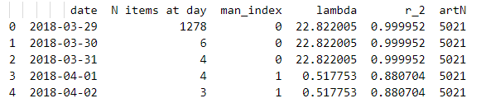
Implementierung
Python
Sci-Kit-Learn
Selbst-generierte Trainingsdaten
Lernen, Prognose, Evaluation
08.07.2020 Random Forest – Prinz, Ghazali, Nostitz 12

Slide 15
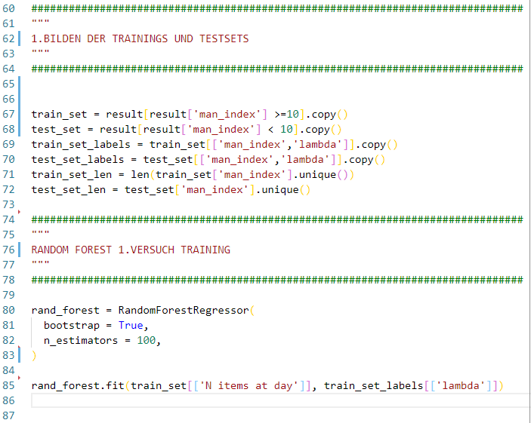
Implementierung - Initialisierung
Manueller Split
Regressor-Initialisierung
Bilden des Random Forests
08.07.2020 Random Forest – Prinz, Ghazali, Nostitz 13

Slide 16
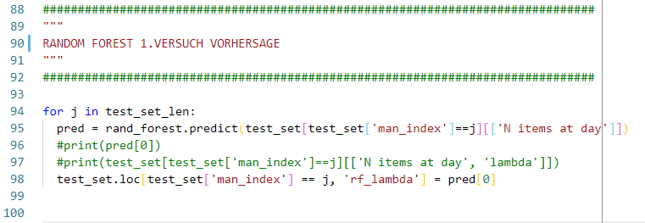
Implementierung - Anwendung
Anwendung des Random Forests
Eintragen des Schätzwertes in DataFrame
08.07.2020 Random Forest – Prinz, Ghazali, Nostitz 14

Slide 17
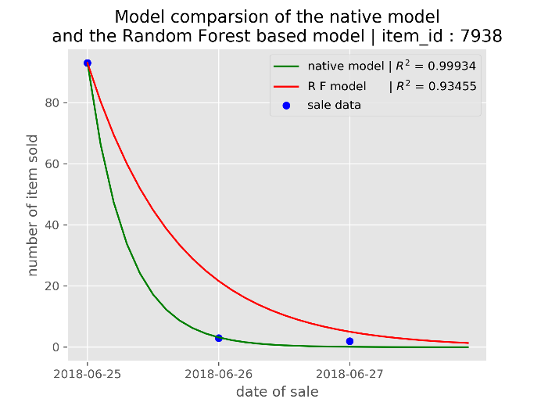
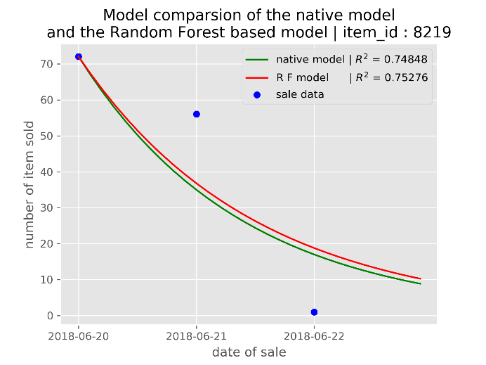
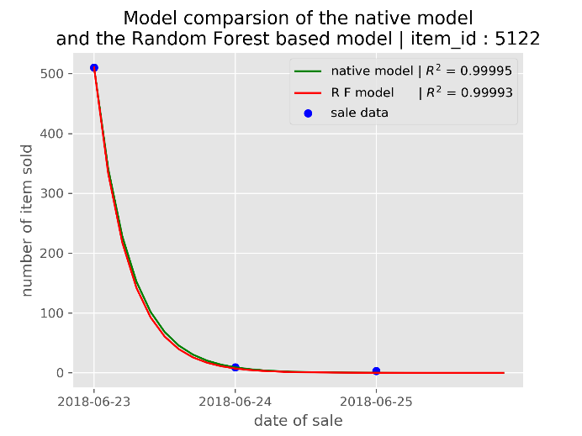
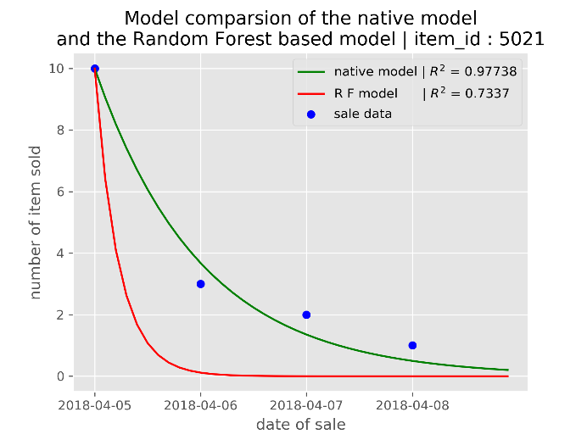
Ergebnisse
Evaluation: Referenzmodell, Verkaufsdaten
Modellgüte: gut bis passabel
Wenige Ausreißer
08.07.2020 Random Forest – Prinz, Ghazali, Nostitz 15

Slide 18
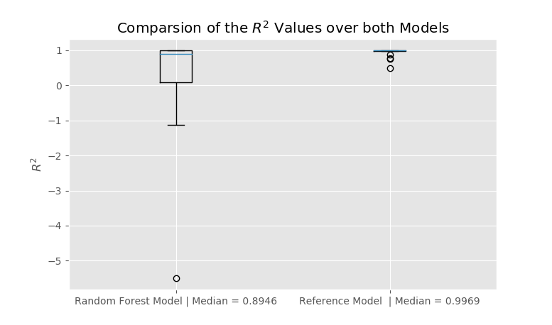
Ergebnisse
Gegenüberstellung R² – Werte
Guter Median
Hohe Varianz
08.07.2020 Random Forest – Prinz, Ghazali, Nostitz 16

Slide 19
Ausblick
Modellgüte heterogen
Wenig Testdaten, wenig Features
Potenzial vorhanden
Anreicherung mit Features?
08.07.2020 Random Forest – Prinz, Ghazali, Nostitz 17

Slide 20
Vielen Dank für Ihre Aufmerksamkeit!

